Slide 1



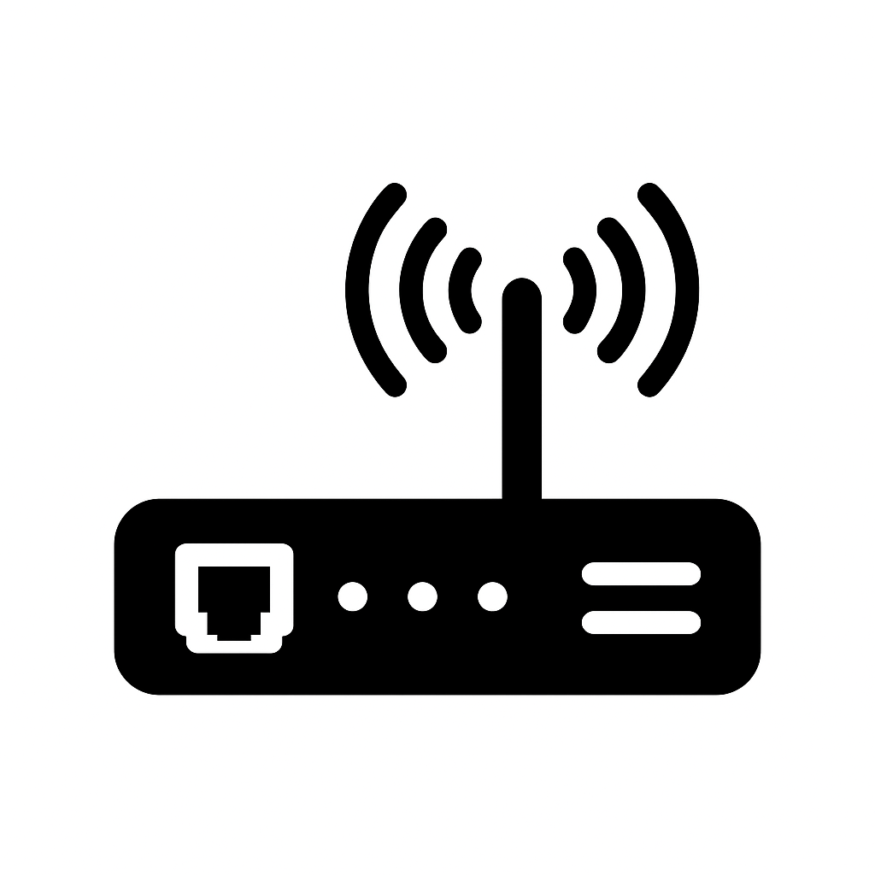


Programmiergleis
(optional)
Z21 Digitalzentrale (oder kompatibel)
Netzwerkverbindung
Windows PC / Android Tablet
Hauptgleis

Slide 2
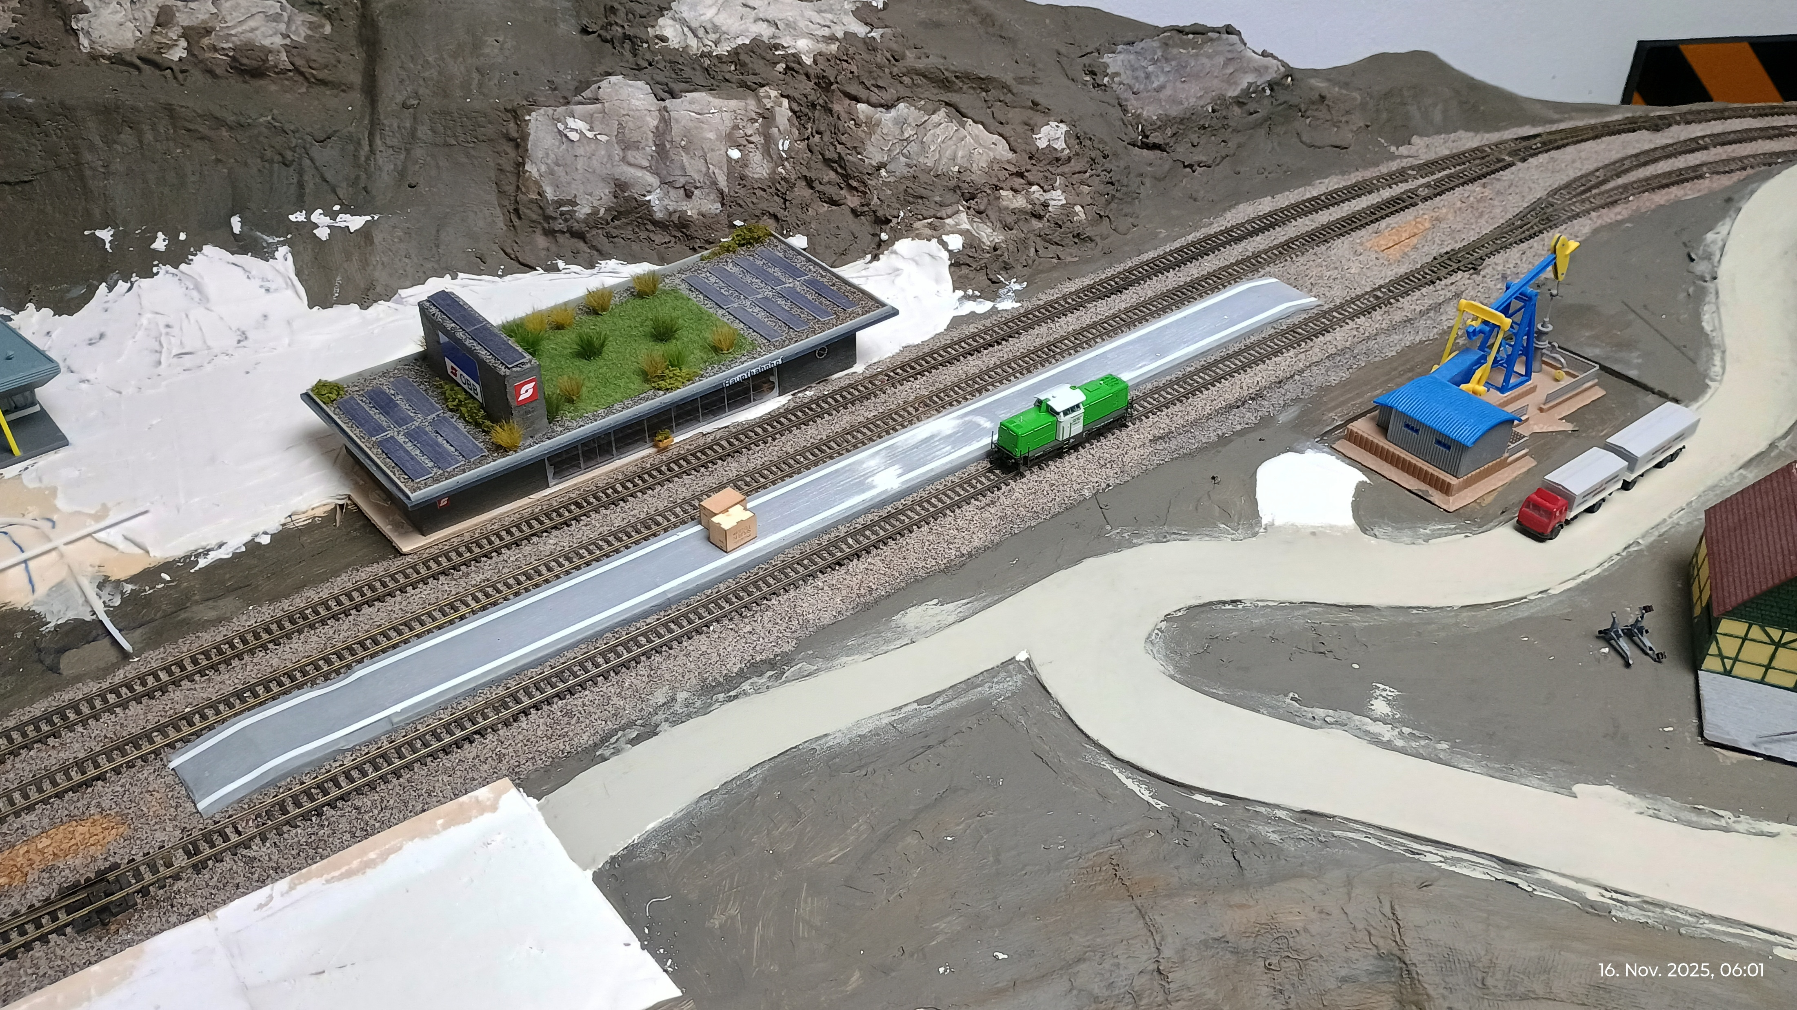
Sensor 2
Fahrtrichtung ➡️
Sensor 1

Slide 3
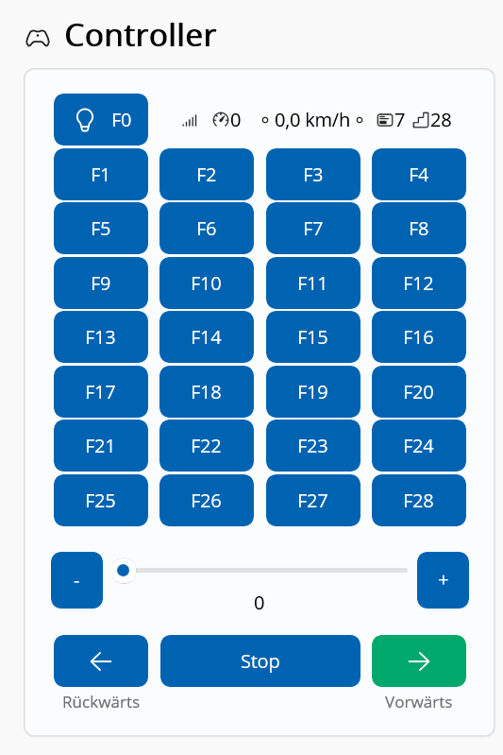
Status Sensor 1
Status & Resultat der Messung
Status Sensor 2

Slide 4
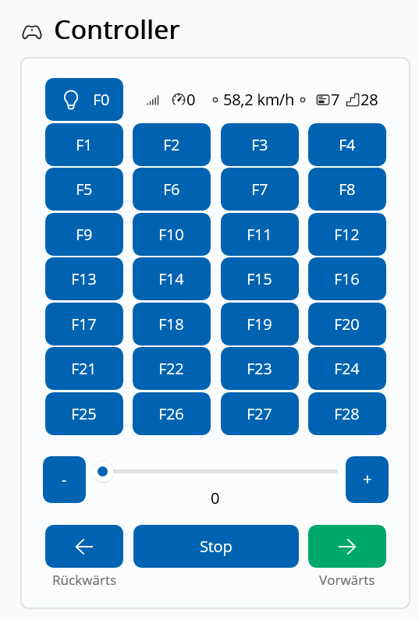
Gemessene Geschwindigkeit

Slide 5
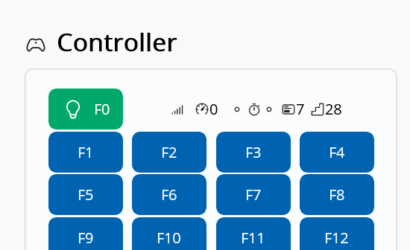
Die Messung wird durchgeführt

